Slide 1

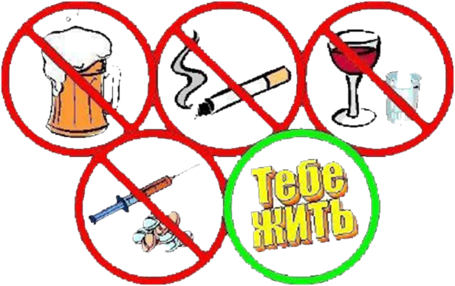
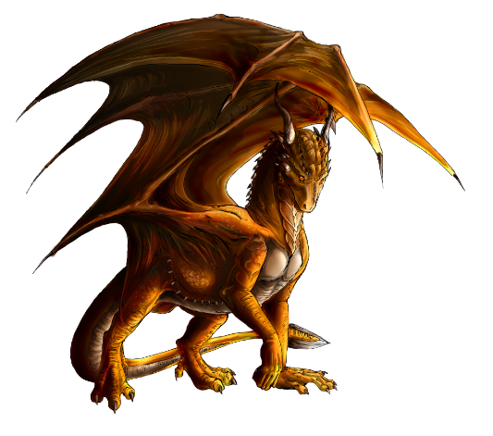
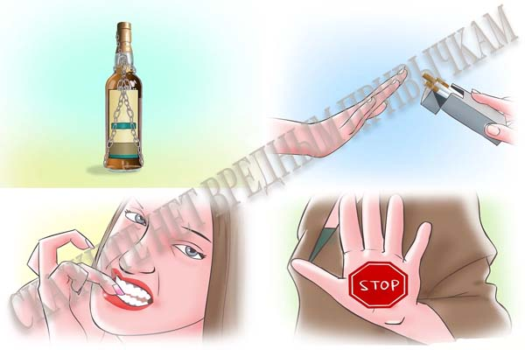
КОПИЛКА ПЕДАГОГИЧЕСКИХ ИДЕЙ
31 октября 2022 г.
Тема:
«Как победить дракона или удержись от вредной привычки»
Тот, кто может победить другого, -
силен, тот, кто побеждает самого себя, - воистину могуществен.
Лао-То

Slide 2

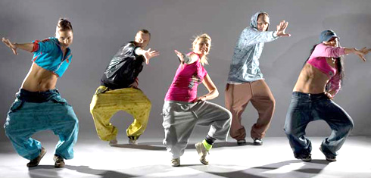
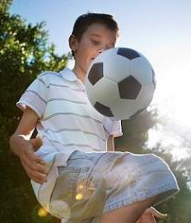
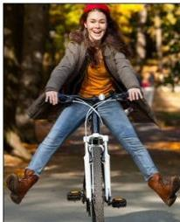
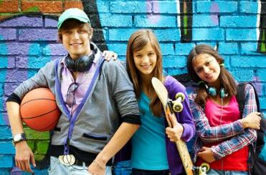

Так хочется, чтоб были все счастливыми!
Чтоб колокольчиком звенел веселый смех!
Давайте станем каплю терпеливее!
Давайте станем чуточку добрей!
Давайте жить в спокойствии, согласии!
Пусть свет земли нам освещает путь!
Трудиться будем творчески и радостно, но так,
Чтобы здоровый образ жизни сохранять!!!

Slide 3
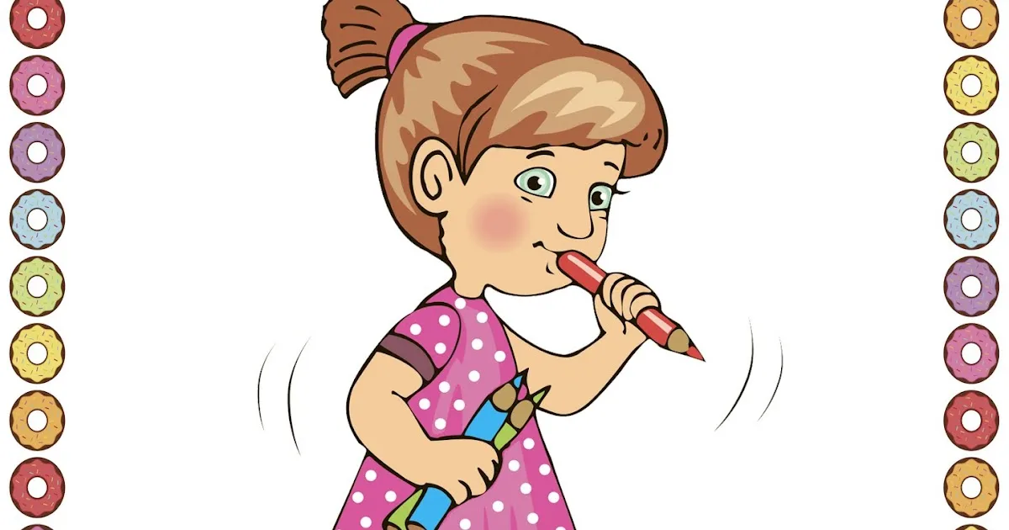
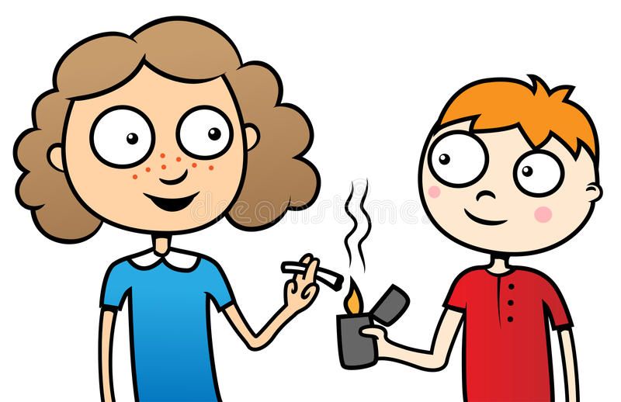
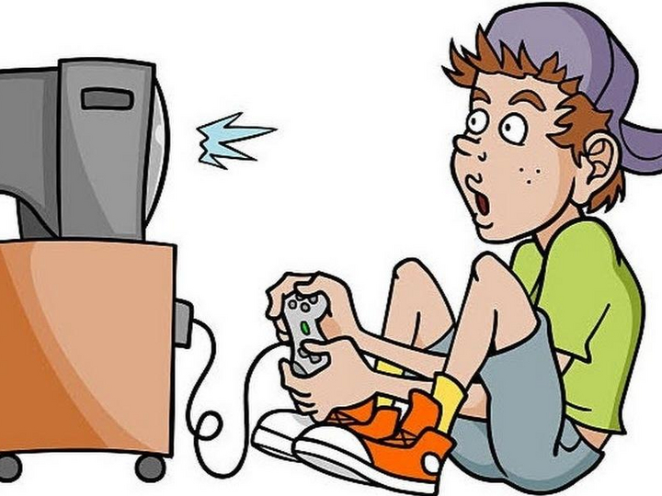
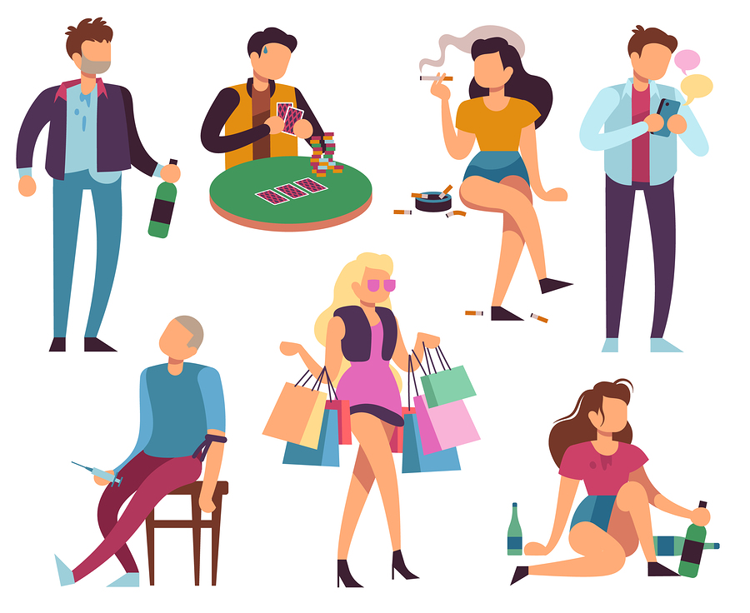
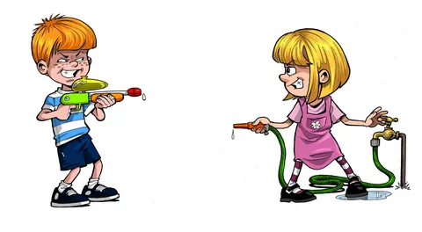
Привычка это - действия, повторяющиеся на протяжении длительного времени, характерные для конкретного человека. Вредной её можно назвать, если она несёт потенциальную угрозу здоровью, настроению, психологическому, физическому комфорту, чистоте окружающей среды и т.д. Часто встречающиеся вредные привычки:
Грубые вредные привычки:
Употребление наркотиков (алкоголь, курение, наркомания и т.д.);
Переедание и неправильное питание.
Недостаток физической активности (сидячий образ жизни)
Неправильный режим дня;
Нецензурные выражения (маты, сленг и т.п.);
Увлечение азартными играми;
Употребление чая, кофе, газировок;
Употребление лекарств без крайней н необходимости;
Привычка грызть ногти;
Увлечение компьютерными играми.
Психические вредные привычки:
Жадность;
Гнев, упрёки, осуждение, раздражение
Эгоизм;
Гордость;
Зависть;
Безответственность;
Отсутствие целей в жизни.

Slide 4
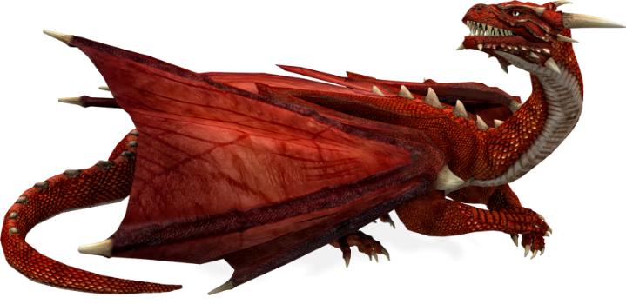
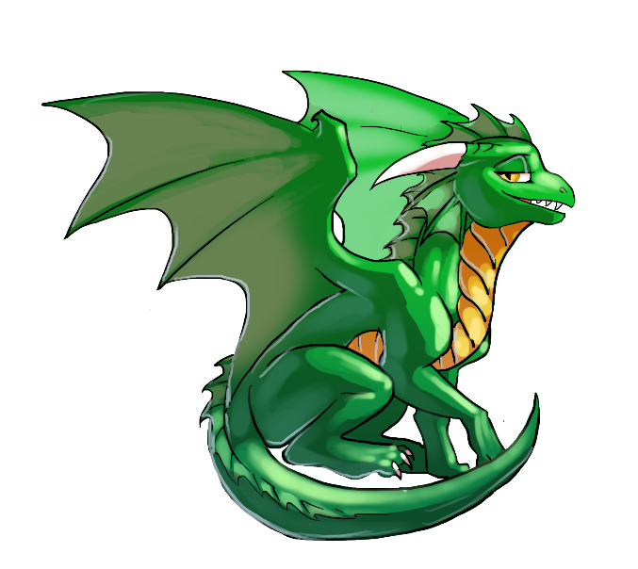

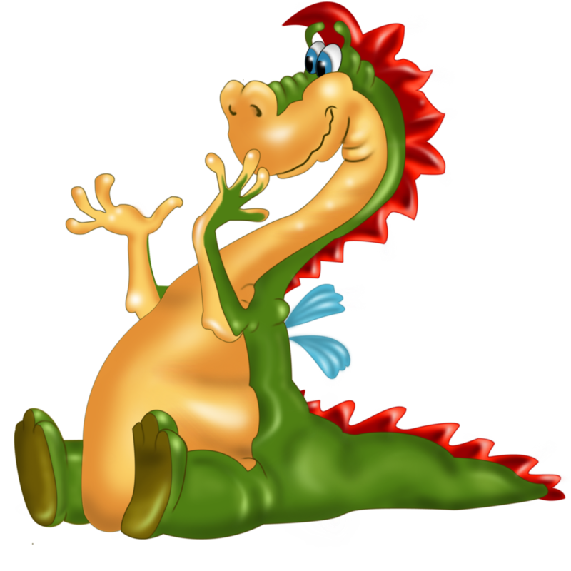
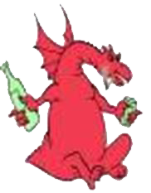
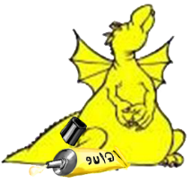

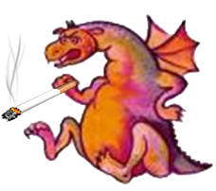
Что бы вы сделали, ребята, если бы вам встретился дракон?
ИГРОМАНИЯ
КАЖДЫЙ ДРАКОН ИМЕЕТ СВОЕ ИМЯ
СКВЕРНОСЛОВИЕ
ТЕЛЕМАНИЯ
Токсикомания. Наркомания. Алкоголизм. Курение.

Slide 5
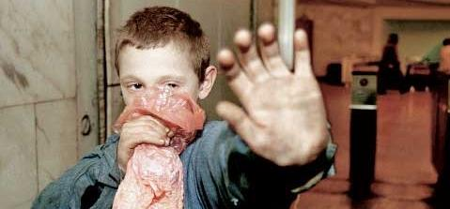
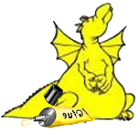
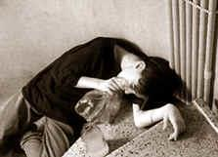
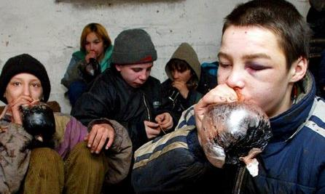
ТОКСИКОМАНИЯ
Мания - это психическая болезнь, когда человек постоянно думает о
чем-то одном.
«Токсикомания» переводится как «мания к яду». Эти яды попадают в организм при вдыхании ядовитых паров и вызы-вают сильные отравления. Быстро появляется привыкание, наступают изменения в психике, но главное - разрушается здоровье человека, т.к. яды накапливаются в организме

Slide 6
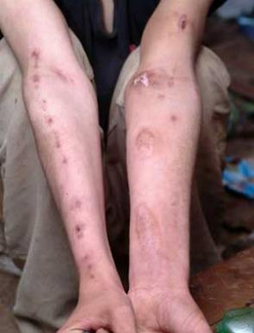
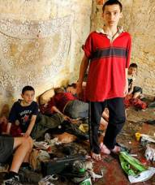

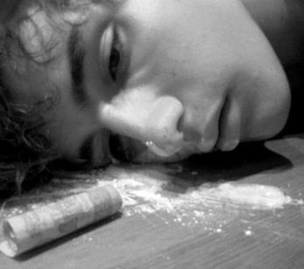
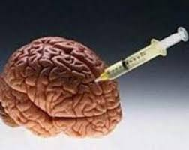
НАРКОМАНИЯ
Наркотики нюхают, курят, вкалывают, при-нимают в виде таблеток. Они сразу попа-дают в кровь. Наркотик действует своими ядами сильно и быстро - буквально с первого раза человек может стать наркоманом! У человека появляются галлюцинации, кошмары. У наркоманов три пути: тюрьма, психбольница, смерть

Slide 7
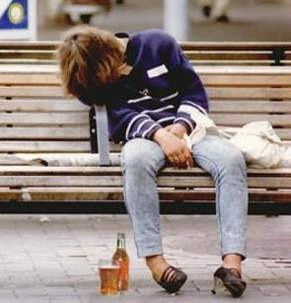
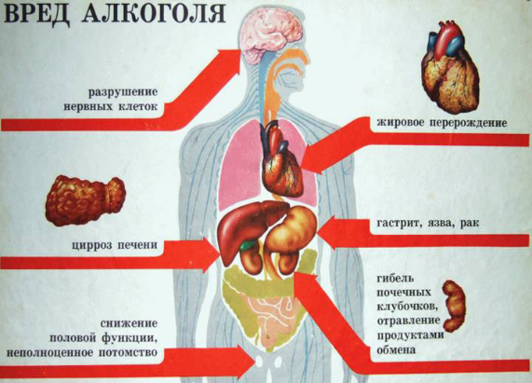
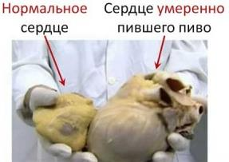
АЛКОГОЛИЗМ
Слово «Алкоголь» в переводе с арабского означает «одурманивающий».
Пьянство быстро перерастает в манию - алкоголизм. Алкоголь - самый распространенный наркотик, ежегодно убивающий сотни людей. Это тоже яд, он нарушает работу всех внутренних органов. Даже пиво может привести к алкоголизму.

Slide 8
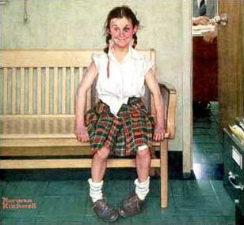
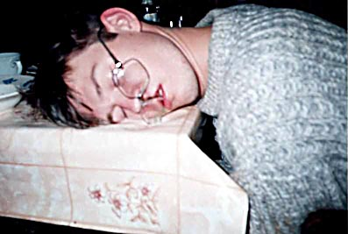
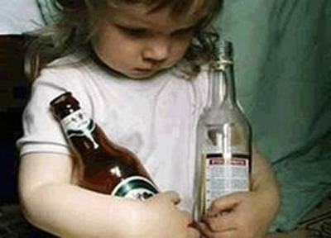
Похититель рассудка»-так именуют алкоголь с давних времён. Об опьяняющих свойствах напитков люди узнали не менее чем за 8000 лет до н.э. - с появлением керамической посуды, давшей возможность изготовления алкогольных напитков из мёда, плодовых соков и дикорастущего винограда. Так, известный путешественник Н.Н. Миклухо-Маклай наблюдал папуасов Новой Гвинеи, не умевших ещё добывать огонь, но уже знавших приёмы приготовления хмельных напитков.
ПРИЧИНЫ АЛКОГОЛИЗМА
Социальные факторы. Существенную роль в развитии алкоголизма играет уровень образования,общей культуры, социальное, семейное окружение, микросреда.
Психологические факторы. Придаётся значение таким психологическим особенностям, как робость, трудности в установлении контактов, неуверенность в себе, нетерпеливость, раздражительность, тревожность.
Биологические факторы. Это результат сложных отношений биологической ранимости организма и влияния факторов окружающей среды. К развитию заболевания предрасполагают нервно – психические заболевания в детском возрасте. Несомненную роль играют и особенности высшей нервной деятельности: темперамент, физиологические характеристики

Slide 9
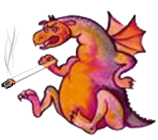
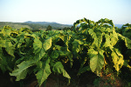
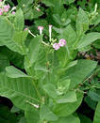

Европейцам долгое время было неизвестно курение табака. В Европу табак был ввезён из Америки . Его завёз известный мореплаватель Христофор Колумб в 1496 году.
Табак – это однолетнее растение семейства паслёновых, в листьях которого содержится никотин
В Россию табак был завезён англичанами
и немцами в начале 17 века.
Курение и нюхание табака жестоко преследовалось в России. Уличенные в курении строго наказывались: их пытали и били кнутом, а торговцам отрезали носы, уши, рвали ноздри и ссылали в далёкие города.
С приходом к власти Петра I был отменён запрет на курение. Люди постепенно пристрастились к курению. Произошло это потому, что в состав табака входят вещества, способные вызвать зависимость от него

Slide 10
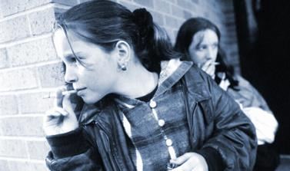
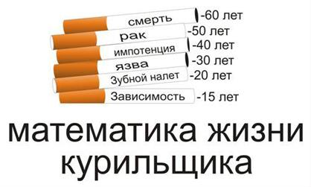
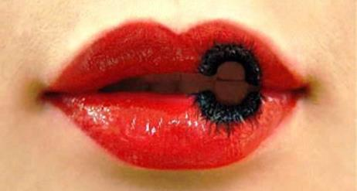
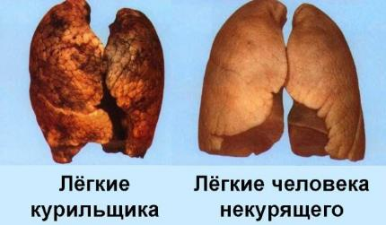
КУРЕНИЕ
Курение - зависимость от наркотика, от никотина. По своей ядовитости никотин равен синильной кислоте - смертельному яду. В табаке содержится 1200 ядовитых веществ. Научно доказано, что курение вызывает 25 заболеваний..

Slide 11

«Расшифруй слово»
Расшифруйте слово НИКОТИН (нужно выразить все отрицательные воздействия никотина, а также следствия, приводящие к заболеваниям и отрицательным и негативным явлениям)
Н – ненависть, негатив, недоумок
И – инсульт, инстинкт, исход
К – кража, кашель. карантин
О– одышка, опасность, отравление
Т – табак, тяжело
И – истерия, интоксикация, истощение, инвалидность.
Н – наркотик, неизбежность

Slide 12
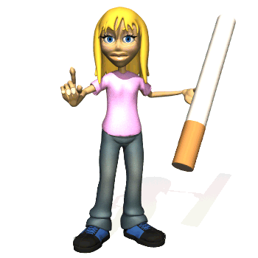
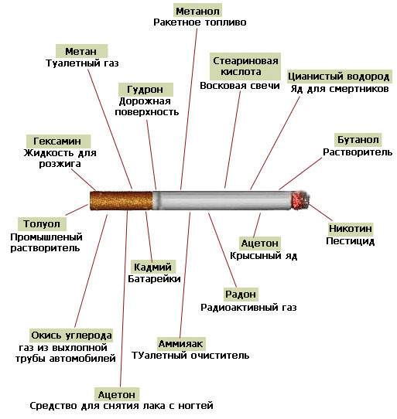

Slide 13
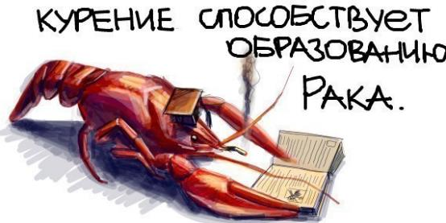
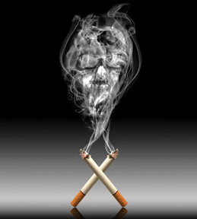
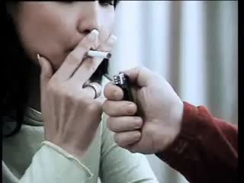
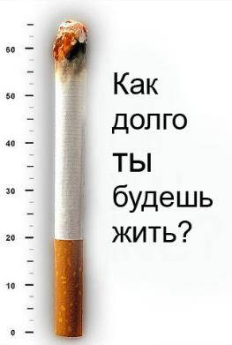
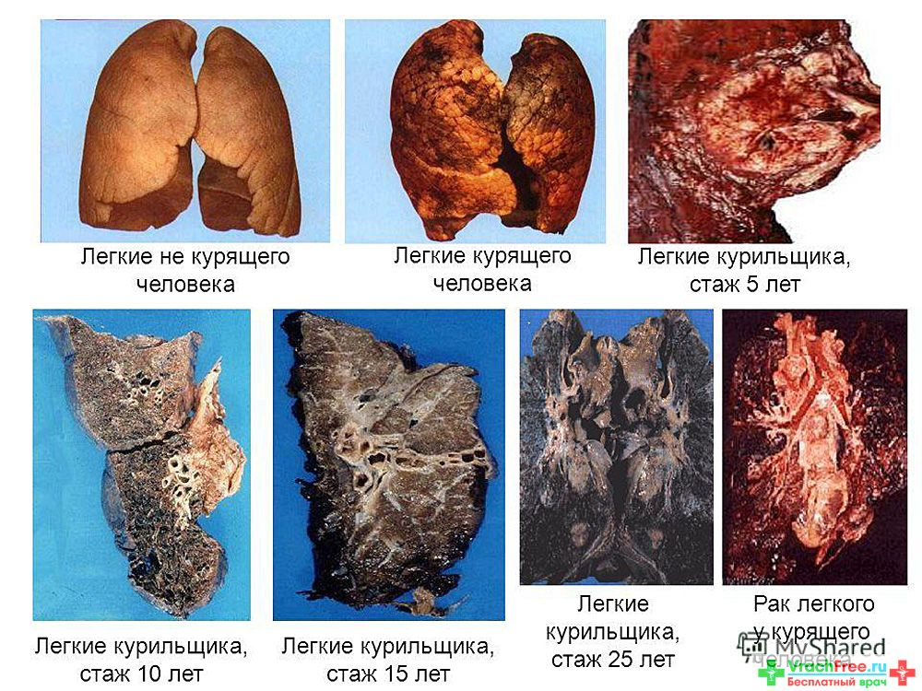
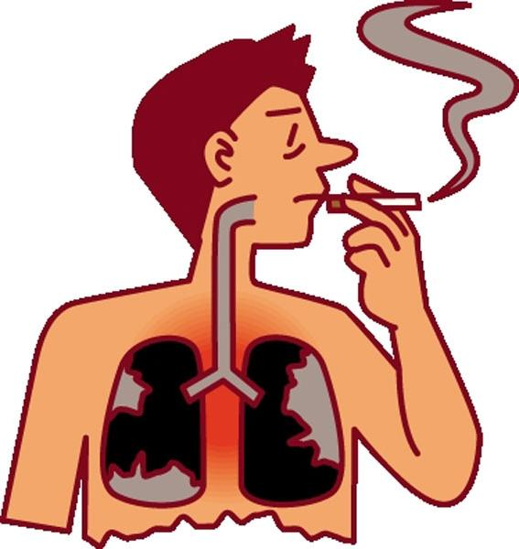

Slide 14
Как вы понимаете пословицу?
«С хмелем познаться – с честью расстаться»
(Пьянство заглушает рассудок, совесть; пьяный легко может обмануть, не сдержать слово)
- О чем эта пословица?
«Пить до дна – не видать добра»
(Пьяница теряет здоровье, друзей, работу, уважение, окружающих, любовь близких)
«Курить — здоровью вредить», «Один курит, а весь дом болеет»??
Курение очень вредно для человеческого организма. У курильщика начинают болеть голова, сердце, ухудшаются память, аппетит и пищеварение

Slide 15
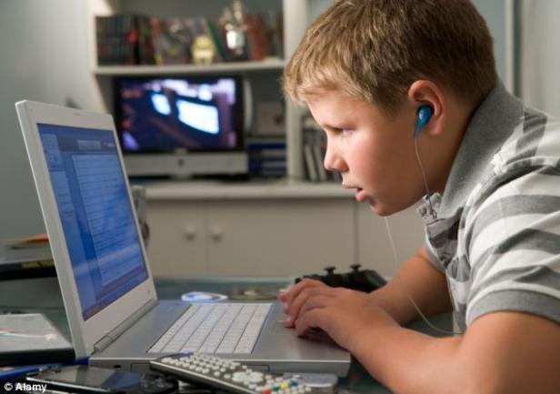
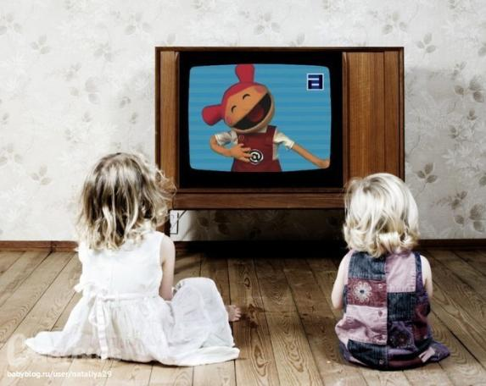
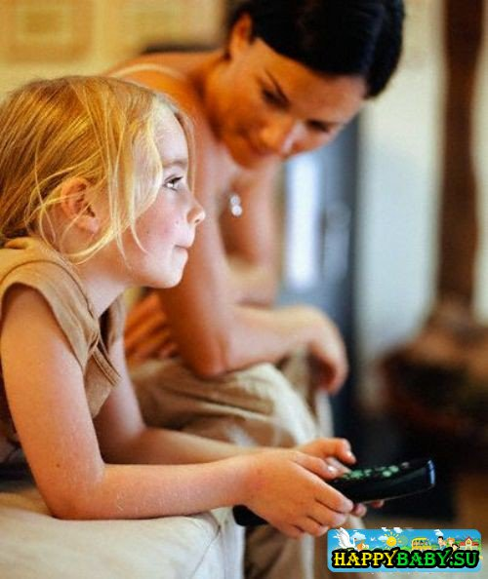


ТЕЛЕМАНИЯ
- [от сл. теле(видение) и греч. mania - страсть, безумие
- страстное, чрезмерное увлечение просмотром телевизионных передач - информационная зависимость. ТВ предлагает человеку придуманный мир, который может превратиться со временем в «живую реальность», помогает уйти от скуки повседневной жизни; получить нечто такое, о чем можно поговорить с другими людьми; получить удовольствие от подглядывания (особенно реалити-шоу); якобы приобрести жизненный опыт, наблюдая за событиями на экране; быть на высоте и в курсе новостей и происходящих в мире событий.

Slide 16





Телевидение – «мягкое орудие зомбирования
утомление мозга, головные боли;
тяжесть во всем теле;
гиподинамия, снижение физической активности;
риск запустить процесс атрофии мышц спины;
мощный психологический мотиватор;
замена контакта с близкими людьми;
отсутствие досуга;
беспокойство, тревога, усталость, депрессия и даже чувство вины;
уменьшается опыт восприятия мира и жизни.
Освободиться от телемании
разнообразить свой досуг;
вспомнить о своих потребностях и интересах;
заняться чем-то действительно нужным и полезным, что помогает реализовать себя: творчество, игры, прогулки…;
обратиться к психологу, выяснить проблемы, «прикрываемые» телевизионной зависимостью.

Slide 17



СКВЕРНОСЛОВИЕ
Сквернословие - от слова «скверна». Сквернословие — это речь, наполненная неприличными выражениями, непристойными словами, бранью. У этого явления много определений: нецензурная брань, непечатные выражения, матерщина, нецензурная лексика, и др. Но издревле матерщина в русском народе именуется сквернословием, от слова «скверна».
В словаре В. Даля сказано: «Скверна — мерзость, гадость, пакость, все гнусное, противное, отвратительное, нечистота, грязь, нравственное растление, все богопротивное
Мистические корни этого явления уходят в далекую языческую древность. Люди дохристианской эпохи, чтобы оградить свою жизнь от злобных нападок демонического мира, вступали с ним в контакт. Этот контакт мог быть только двояким: демона либо ублажали, превознося его и принося ему жертвы, либо пугали его. Так вот, пугали демона именно скверной бранью, демонстрацией своего непотребства.
.
Скверные слова были включены в заклинания, обращенные к языческим божествам, а в языческое время был распространен культ плодородия, поэтому все скверные слова связаны с половой сферой. Таким образом, так называемый мат является языком общения с демонами. Неслучайно в филологии это явление именуется инфернальной лексикой. Инфернальной — значит адской, из преисподней.

Slide 18



Исследования показали, что у матерщинников очень быстро проявляются возрастные изменения на клеточном уровне, которые ведут ко всевозможным болезням. Одним словом, мат способствует быстрому старению.
Мат несется на нас из автобусов и такси, из радиоприемников и с телеэкранов.
Группа учёных под руководством кандидата биологических наук П.П. Гаряева пришла к ошеломляющему выводу, что с помощью словесных мыслеобразов человек созидает или разрушает свой генетический аппарат. Исследователи изобрели аппарат, который переводит человеческие слова в электромагнитные колебания. Они, как известно, влияют на молекулы ДНК (наследственности).
Ругается человек матом, и его хромосомы корёжатся и гнутся, гены меняются местами. В результате ДНК начинает вырабатывать противоестественные программы. Вот так постепенно потомству передаётся программа самоликвидации.
Брань, как и радиация, может не только расшатать здоровье, но и изуродовать потомство.

Slide 19





Как избавиться от мата?
Больше читать.
Читайте классику, громко и вслух.
Читайте и учите стихи. Так, многократное повторение красивой художественной речи сможет осесть в подсознании, и мату там может не остаться места.
Слушайте хорошую музыку, также классическую: Бетховен, Бах, доказано, что они позитивно влияют на психику, успокаивают нервы. Зачастую нервное состояние заставляет человека постоянно сыпать ругательствами
Не позволяйте другим ругаться в Вашем присутствии, делайте замечания мужчинам, если они матерятся в присутствии женщин и старайтесь сами следить за речью

Slide 20



Как ни странно, действенный способ избавиться от привычки материться - следить за тем, что говоришь.
Не спешите, говорите обдуманные фразы. Заядлому матершиннику с непривычки может быть очень тяжело.
Больше позитива в жизни, ищите новые и прекрасные слова, расширяйте свой кругозор и помните, что
Ваша речь - показатель уровня вашей культуры. Сделайте его выше!
Наполеон говорил: «Кто не умеет говорить, тот карьеры не сделает»
Учитесь говорить!
Хотите быть успешными? -
Учитесь говорить правильно!
Хотите быть здоровыми? –
Исключите ненормативную лексику! Шлифуйте язык!
Обогащайте словарный запас!

Slide 21



Тест «Сможешь ли ты устоять?»
Любишь ли ты смотреть телевизор?
Хотелось ли тебе играть в компьютерные игры больше 3 часов ежедневно?
Хотелось ли тебе попробовать закурить?
Можешь ли ты весь выходной просидеть перед телевизором, оставив все свои дела?
Пробовал ли ты алкогольные напитки?
Любишь ли ты уроки физкультуры?
Если друзья предложат тебе сбежать с уроков, согласишься ли ты?
Умеешь ли ты не повторять своих ошибок?
Если бы тебе прямо на улице незнакомый предложил коробку конфет, взял бы ты ее?
Друзья зовут тебя в зал игровых автоматов, а ты еще не сделал уроки. Сможешь отказаться?

Slide 22
0-15 баллов - вы умеете управлять своими желаниями. Как и все люди, вы любите получать удовольствия. Но в нужный момент вы в состоянии понять, что удовольствие ради удовольствия может принести вред, помешать вашим планам. Получается, что если вам кто-либо предложит «побалдеть» от какой-либо дряни, то вы легко откажетесь. Вас не так-то просто купить на всякую дешевку. У вас впереди интересная жизнь, полная настоящих удовольствий.
20-40 баллов - ваша «зона удовольствий» нередко вас подводит. Вы, быть может, и хотели бы лучше управлять своими желаниями, но это не всегда получается. Не хватает воли. Видимо, вы очень много времени теряете зря. Вы стремитесь к сиюминутным удовольствиям. Из-за этого можете потерять очень много приятного в будущем. Если вам предложат «немного кайфа», можете согласиться. К сожалению, большинство наркоманов именно так и начинали. Рекомендуем быть настороже - слишком дорогой может оказаться цена сомнительного удовольствия.
40-50 баллов - вас, как говорится, можно брать голыми руками. Вы буквально заряжены на получение всяческих удовольствий. За любой вид «кайфа» вы будете готовы отдаться в рабство какому-нибудь подонку. Таких, как вы, слабаков не так уж и много. Вам грозит беда.

Slide 23
Рекламодатели говорят, что после того, как вы выкурили сигарету, вам необходимо съесть два апельсина: одна сигарета разрушает в организме столько витамина С, сколько его содержится в 2 апельсинах.
Но на самом деле ядовитые вещества, находящиеся в сигаретах, разрушают не только витамин С.
Что написано на каждой пачке сигарет?

Slide 24

Минздрав предупреждает: курение убивает

Slide 25

Согласно исследованиям, у подростка, начавшего регулярно употреблять алкоголь в возрасте 13-15 лет, психологическая зависимость развивается за 1 год
Продолжите поговорку:
Много вина – мало ………..

Slide 26

Много вина – мало ума

Slide 27

Наркотики – это химические вещества, оказывающие пагубное воздействие на организм человека.
Назовите, на что в первую очередь они оказывают влияние

Slide 28

На нервную систему человека

Slide 29

У курящего человека часто повышается именно это
Назовите что именно

Slide 30

Артериальное давление

Slide 31

Назовите основную причину по которой подростки пробуют наркотики?
из-за любопытства
из-за сладкого вкуса

Slide 32

Из-за любопытства

Slide 33
В наши дни наркомания является одной из ведущих проблем мирового сообщества. Последствия этой болезни могут привести к глобальной катастрофе.
Назовите последствия наркотиков для человека?

Slide 34
Нарушение психики
Полная зависимость
Деградация личности
Проблемы с законом
Укорачивание жизни
Инвалидность
Смерть

Slide 35

Опровергните или подтвердите миф о том, что курение опасно только для курящего

Slide 36


Установлено, что пассивные курильщики также становятся жертвами табака. Находясь в курящей компании, человек рискует не только привыкнуть к табачному дыму (от чего один шаг к сигарете), но и получить весь "букет" заболеваний, связанных с курением.

Slide 37

Назовите кто это и какую роль сыграл данный политик, относительно табакокурения?
В.В. Путин, который никогда не курил и проводил и проводит политику здорового образа жизни

Slide 38
«Пороки и достоинства"
Мифы и реальность
Правильные (П) или неправильные. (Н)
1. После приёма спиртного в коре головного мозга остаётся кладбище нервных клеток. (П)
2. Что у курильщика, прежде всего поражается легкие. (П)
3. Часто при курении повышается атмосферное давление. (Н)
4. Правда ли, что появился новый тариф Мегафона «Курение – зло»? (Н)
5. Вдыхание паров из аэрозольного флакона не рассматривается как наркомания. (Н)
6. Одновременное употребление лекарственных препаратови алкогольных напитков может вызвать необратимые изменения в головном мозге. (П)
7. Вам может стать очень плохо от вдыхания клея, но это не смертельно. (Н)
8. Любой существующий в мире наркотик является потенциальным ядом, опасным для здоровья. (П)
9. Вдыхание паров из аэрозольного флакона не рассматривается как наркомания. (Н)
10. На 15 минут минут укорачивается жизнь курильщика после каждой выкуренной сигареты? (П)
11. Алкоголь не помогает найти ответ, он помогает забыть вопрос. (П)
12. Алкоголики награждают своих потомков различными тяжкими недугами, среди которых почетное место занимают психические болезни. (П)

Slide 39


И сто, и тысячу лет назад были люди, которые попадали в плен к вредным привычкам. И бесследно исчезали в пасти страшного дракона. Но сказочные времена давно прошли.
За окном XXI в., и столько интересного вокруг: спорт, кино, музыка, природа, книги, верные и хорошие друзья.

Slide 40





Как не попасть в пасть дракону? Ведь много людей не курит, не пьет, не употребляет наркотики.
Что нужно делать, чтобы устоять?

Slide 41





УМЕЙ СКАЗАТЬ "НЕТ"

Slide 42




Употреблять наркотические и токсические средства, алкоголь, курить - можно:
Если ты хочешь прожить короткую жизнь;
Если хочешь отставать в учебе;
Если хочешь подхватить ВИЧ – инфекцию;
Если мечтаешь оставить после себя больное потомство;
Если ты хочешь, чтобы твои дети родились уродами;
Если ты хочешь, чтобы от тебя отказались родные и близкие;
Если ты хочешь, чтобы у тебя была нарушена ориентация в пространстве;
Если ты хочешь пронизывающую дрожь и ослабевшее тело;
Если ты хочешь иметь лицо «застывшей маски»;
Если ты хочешь, чтобы тебя мучили «ломки».

Slide 43


Чтобы не стать рабом вредных привычек, нужно выполнять три правила:
не скучать, найти себе занятие по душе;
узнавать мир и интересных людей;
ни в коем случае не пробовать спиртное и наркотики.
Тот, кто может победить другого, - силен, тот, кто побеждает самого себя, - воистину могуществен.
Лао-То

Slide 44

Notes:
Клик по сердечку

Slide 45

Мы – молодежь XXI века,
В наших руках судьба человека!
Против вредных привычек мы –
Здоровое поколение нашей
страны!

